Slide 1
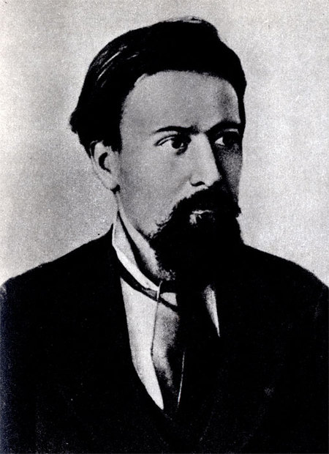
«Микола Іванович Кибальчич - автор схеми першого у світі реактивного літального апарата»
Тетяна Данилів
вчитель фізики

Slide 2
Кибальчич Микола Іванович
(1853 – 1881)
Винахідник і революціонер-народник українського походження, автор схеми першого у світі реактивного літального апарата.

Slide 3
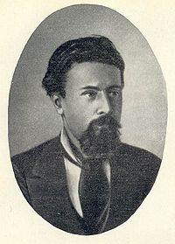
Двадцятисемирічна біографія революціонера-народника багата епізодами наукових пошуків і відкриттів, невпинної боротьби із самодержавством.

Slide 4
Микола Іванович Кибальчич народився 19 жовтня 1853 р. в м. Короп (нині Чернігівська область) в сім'ї священика. Початкову і середню освіту здобув в Україні.
У 1871 р. вступив в Петербурзький інститут інженерів шляхів сполучення, але невдовзі залишає інститут. У 1873 р. Микола стає слухачем Медико-хірургічної академії. Тут Кибальчич і познайомився з народовольцями та їхніми ідеями. У 1875 році за зберігання нелегальної літератури був заарештований і майже три роки провів у в’язниці у Києві, після чого його випустили під нагляд поліції.

Slide 5
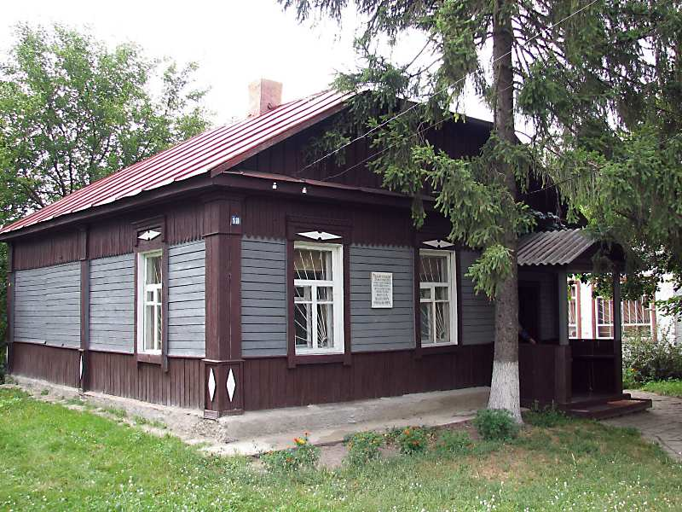
Будинок, у якому народився М.І. Кибальчич

Slide 6
Під час останнього замаху на царя 1 березня 1881 року вирішальну роль зіграла «забійна сила» бомби, створеної Кибальчичем.
Однак після цього прожити на свободі талановитому винахіднику вдалося недовго — його заарештували через сімнадцять днів після теракту. У камері, за кілька днів до страти, Микола розробив проект реактивного літального апарата. У проекті Кибальчич розглянув пристрій порохового ракетного двигуна, керування польотом шляхом зміни кута нахилу двигуна, програмний режим горіння, забезпечення стійкості апарата тощо. Схему унікального апарата арештант надряпав уламком гудзика на стіні каземату…

Slide 7
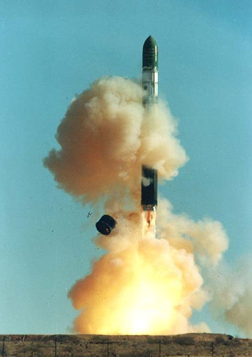
В проекті Кибальчич обґрунтував вибір робочого тіла і джерела енергії апарата, висунув ідею про можливість застосування броньованого пороху для реактивного двигуна і про необхідність забезпечення програмованого режиму горіння пороху, розробив пристрої для подачі палива і регулювання, способи запалювання.
Подачу порохових шашок в камеру згорання Кибальчич планував забезпечувати за допомогою автоматичних годинникових механізмів. Досліджуючи питання щодо стійкості польоту, Кибальчич зазначив, що стабілізація апарата може проводитися як відповідним розподілом мас, так і за допомогою крил-стабілізаторів.

Slide 8
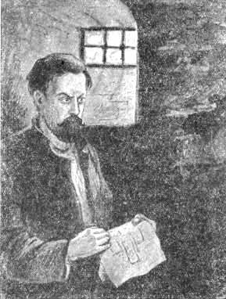
В проекті досліджене питання про гальмування апарата при спуску. В кінці пояснювальної записки Кибальчич виказав думку про те, що успіх у вирішенні проблеми залежить від вибору співвідношення між масою корисного вантажу, габаритами порохових шашок і геометричними розмірами камери згорання двигунів.
.

Slide 9
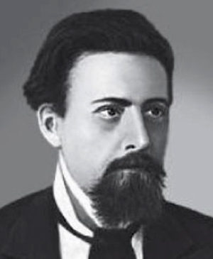
Створення вибухових снарядів – це лише певний етап до вирішення головного питання його життя. Мозок ученого невтомно працював у пошуках принципу руху літального апарату для міжпланетного сполучення.

Slide 10
Проект Миколи Івановича Кибальчича був сміливою спробою винахідницької думки піднятися до розв'язання важливих теоретичних і практичних проблем, зв'язаних з польотом важчих за повітря реактивних літальних апаратів.
У своєму проекті винахідник запропонував використати реактивний двигун. Цікава відмінність проекту Кибальчича від усіх відомих на той час в тому, що у запропонованому ним повітроплавальному приладі не потрібна атмосфера як опорне середовище, і теоретично було доведено, що він може переміщатися навіть у безповітряному просторі.

Slide 11
І хоча Микола Іванович назвав свій апарат повітроплавальним, за словами видатного вченого-популяризатора Якова Ісидоровича Перельмана, його цілком можна назвати зорельотом, "по суті це був перший крок в історії міжзоряного плавання".
3 квітня 1881 р. Миколу Івановича Кибальчича було страчено в Петербурзі біля Царськосельського вокзалу, на Семенівському плацу.
Проект повітроплавального апарату, запропонований М. Кибальчичем, став відомим широкому загалу громадськості далеко пізніше.

Slide 12
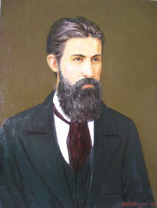
Також Кибальчич припустив, що для даного апарату може використовуватись не лише пресований порох, а й інша речовина, що повільно горить.
«Правильна чи хибна моя ідея, може визначити остаточно тільки дослід… Я благаю вчених, які розглядатимуть проект, поставитись до нього якомога серйозніше й сумлінніше та дати мені на нього відповідь якнайшвидше.»

Slide 13

1960 року на батьківщині вченого у місті Короп було відкрито Меморіальний музей Миколи Кибальчича, його ім’ям названо кратер на Місяці, вулиці багатьох міст, навчальні заклади; видані марки, конверти, листівки.

Slide 14
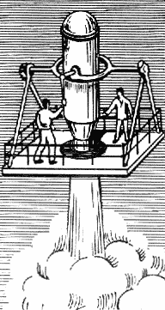
В родинному колі Миколі Кибальчичу навіть присвоїли звання «Микола - піротехнік».
Це звання так і залишилося за ним на все його коротке життя.

Slide 15
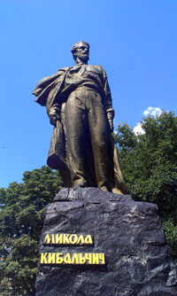
Він не був бойовою людиною, він не здатний підняти руку на подібну до себе істоту. Однак, при його здатності злитися всією душею з улюбленою ідеєю, він, звичайно, зміг спокійно дивитися у вічі смерті, навіть спокійніше, ніж більшість інших людей.
І напередодні смерті, його, як відомо, хвилювала лише доля його проекту повітроплавання, як Архімеда — доля його кіл.

